Slide 1
SHIN JUN TAE
PORTPOLIO
Address : 서울시 관악구 봉천로23바길 12, 201호
Email : wnsxo0816@gmail.com
Phone : 010-3950-3332
Homepage : https://guyclops.github.io/portfolio/
1

Slide 2

Introduce
- 인적사항
 | 성명 | 생년월일 | 성별 | 주소
 | 신준태 | 1992.08.16 | 남 | 서울시 관악구 봉천로 23바길 12
 | 연락처 |  | 이메일
 | 010-3950-3332 |  | wnsxo0816@gmail.com
- 학력사항
기간 | 학교 | 전공 | 학점 | 소재지 | 구분
2008.03~2011.02 | 당곡고등학교 | 인문계 |  | 서울 | 졸업
2011.03~2017.02 | 숭실대학교 | 컴퓨터학부 | 3.64/4.5 | 서울 | 졸업
2

Slide 3
Activity
- 경력사항
근무시간 | 회사명 | 직무 | 비고
2017.01~2017.04 | 화인스텍 | 기술지원 엔지니어
- 자격 취득 사항
취득일 | 자격증명 | 시험점수(등급) | 비고
2016.04.10 | TOEIC | 665점
- 교육 사항
기간 | 교육과정 | 교육기관 | 비고
2017.05.22~ 2017.11.21 | 응용SW 개발자 양성과정 | 한국소프트웨어 인재개발원 | 수료
3

Slide 4
PROJECT
1. RemoteProject
2. Empty Bottle
3. ObserveDir
4

Slide 5
RemoteProject :
소켓통신을 활용한 PC제어
Project 1
5

Slide 6
RemoteProject
1-1
개요
이전 직장에서 팀뷰어를 사용했었는데 채팅기능의 접근성이 낮은건지 제어하는 PC의 메모장을 이용해서 대화하는것을 보고 이를 개선해 보고싶었다. JAVA를 사용하여 프로그램을 개발했다.
적용 기술
개발 언어 | JAVA
개발 도구 | Eclipse
개발 환경 | Windows10
5

Slide 7
RemoteProject
1-2
구조도
제어하는PC
제어당하는PC
TCP
제어화면
수신
제어화면
전송
마우스/
키보드
전송
UDP
마우스/
키보드
수신
채팅
송/수신
TCP/UDP
채팅
송/수신
7

Slide 8
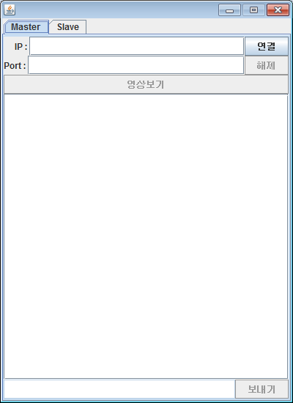
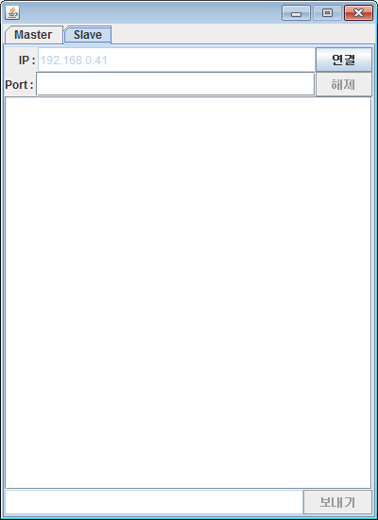
RemoteProject
1-3
기능구현
Master(제어PC)
Slave(원격PC)
8

Slide 9
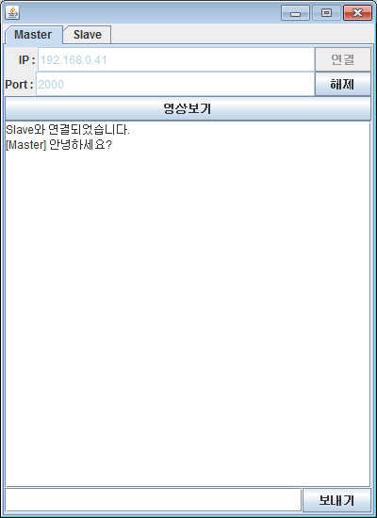
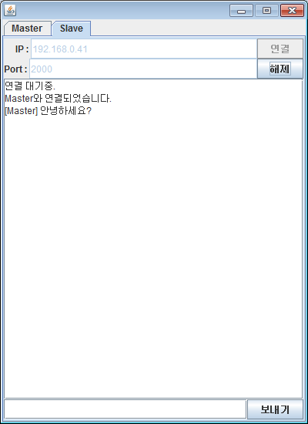
RemoteProject
1-4
기능구현
Master Slave 연결 채팅
9

Slide 10
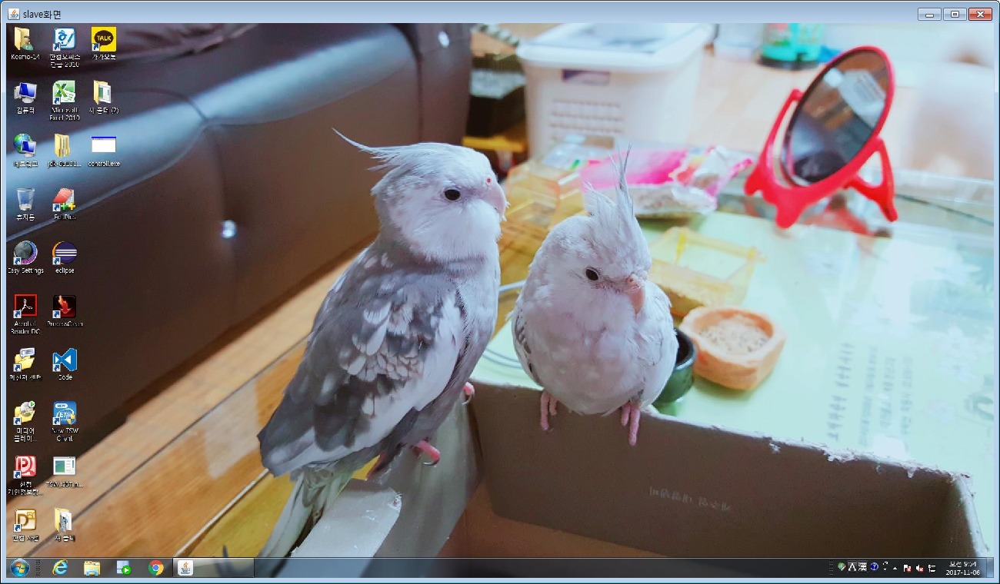
RemoteProject
1-4
기능구현
PC 영상 보기
Youtube : https://youtu.be/UQOiB6lzQzw
Github : https://github.com/Guyclops/RemoteProject
10

Slide 11
Empty Bottle:
빈병 보증금 포인트 쇼핑몰
Project 2
11

Slide 12
Empty Bottle
2-1
개발 동기
현재 환경부에서 시행하고 있는 빈병 보증금 제도를 활성화하기 위해 단점으로 생각되는 현금환급을 포인트화시켜 이를 활용할 수 있는 포인트 쇼핑몰을 구현하게 되었다.
개발 환경
영역 | 소프트웨어 | 버전
WAS | Apache Tomcat | 8.0
DBMS | Mysql | 5.5
Framework | Spring Framework | 3.0
TOOL | JDK | 1.8.0_131
 | Eclipse IDE for Java EE Developers | lasted
 | ERMaster | lasted
CM Tool | VisualSVN Server SVN Team provider | lasted
Web Util | Apache cos | lasted
Design Tool | BootStrap | lasted
12

Slide 13
Empty Bottle
2-2
역할
로그인, 회원가입 등의 회원관리 기능, 카카오링크를 활용한 선물서비스기능을 담당했다. 사용자들의 웹사이트 접근성을 높이고, 편리한 사이트 관리를 위해 안드로이드 어플리케이션을 개발하였다.
구조도
서버
WEB
메뉴
관리자
로그인
/회원가입
회원
MySql
DB
상품
회원
상품
회원
추가
삭제
수정
추가
삭제
수정
구매
선물
장바구니
정보수정
포인트확인
등급확인
13

Slide 14
Empty Bottle
2-3
구조도
안드로이드
로그인
회원가입
관리자
매니저
회원
상품
회원
포인트
바코드
웹뷰
추가
삭제
수정
추가
삭제
수정
적립
인식
Github :
Web - https://github.com/Guyclops/EmptyBottle
Android - https://github.com/Guyclops/EBottle
Hosting : http://ebottles.cf/
14

Slide 15
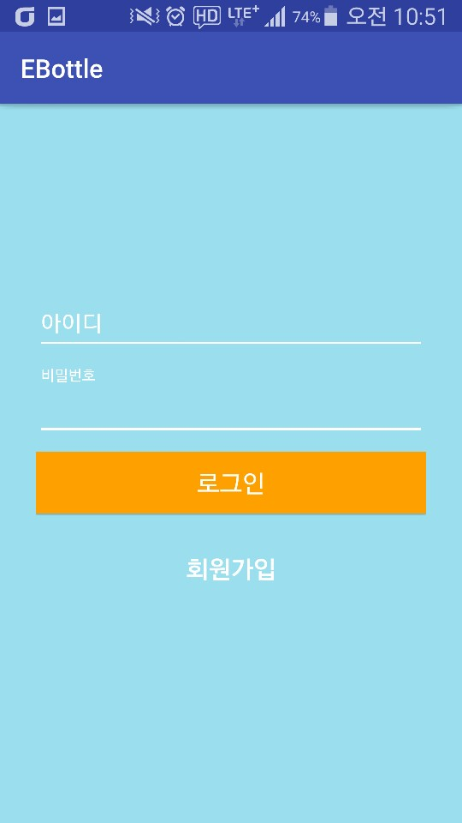
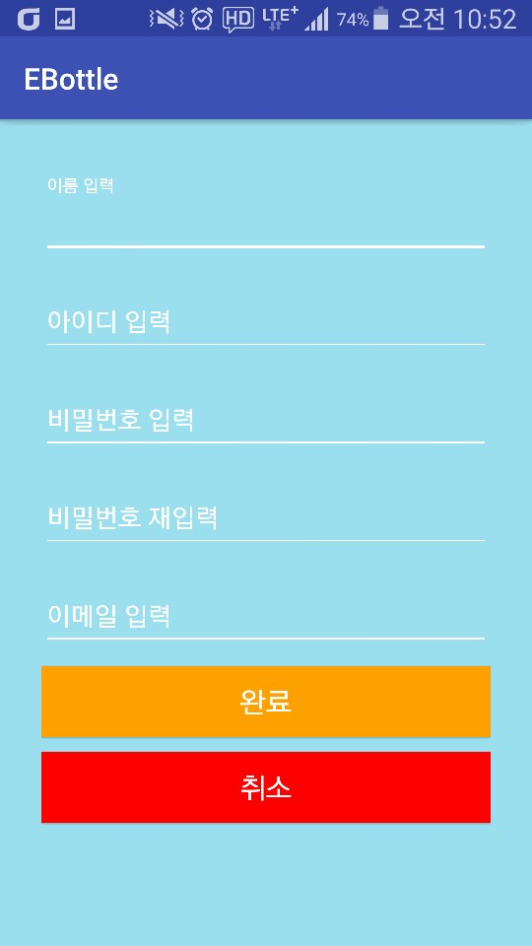
Empty Bottle
2-4
기능구현
메인화면
회원가입
15

Slide 16
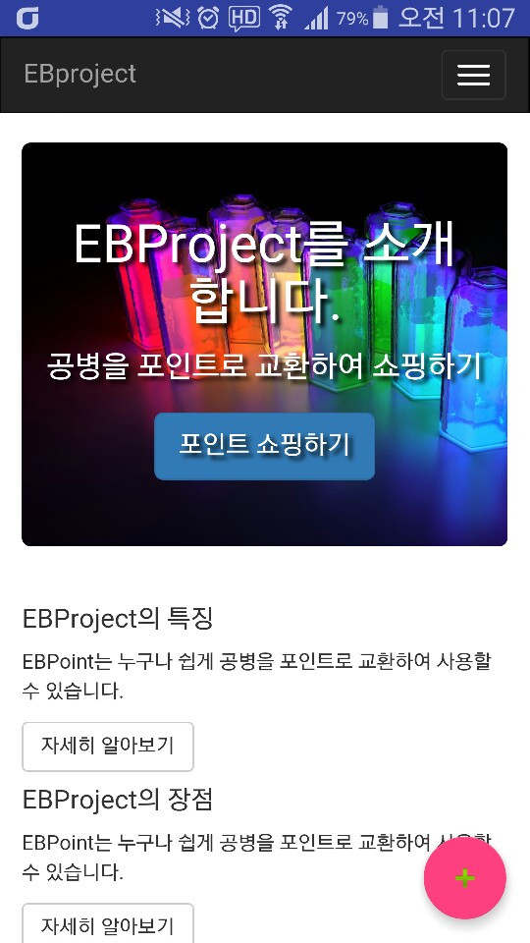
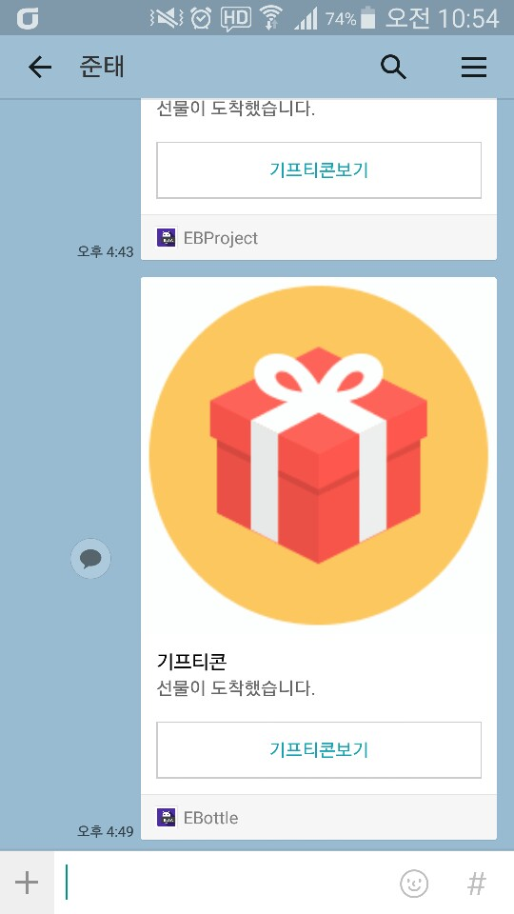
Empty Bottle
2-5
기능구현
회원로그인
기프티콘
16

Slide 17
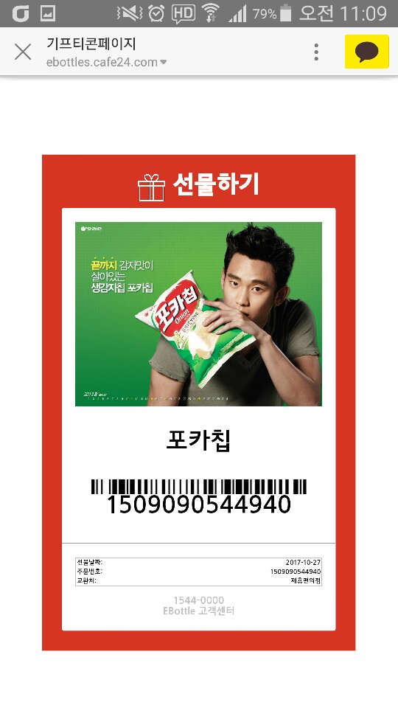
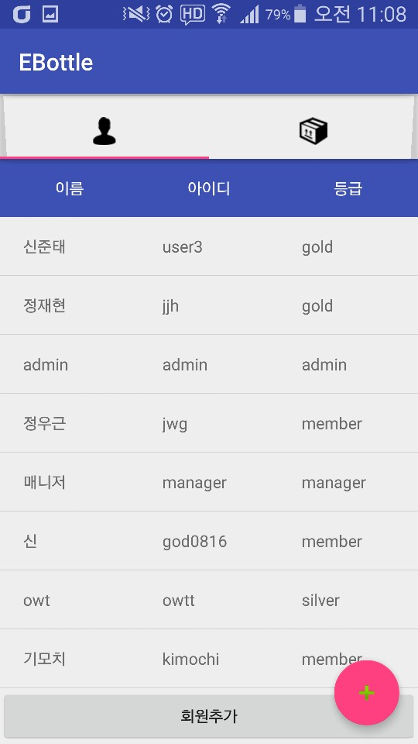
Empty Bottle
2-6
기능구현
기프티콘보기
관리자화면
17

Slide 18
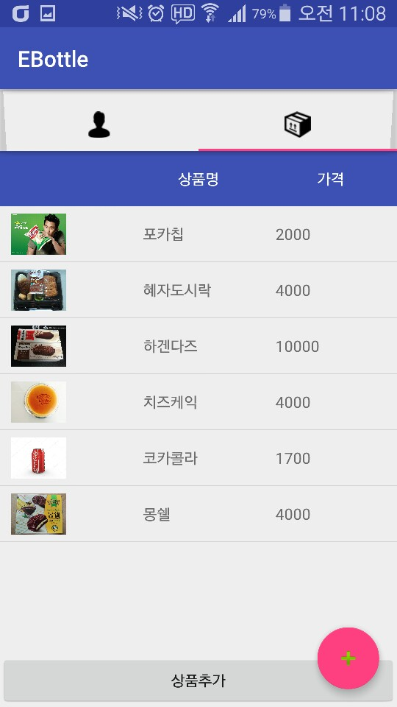
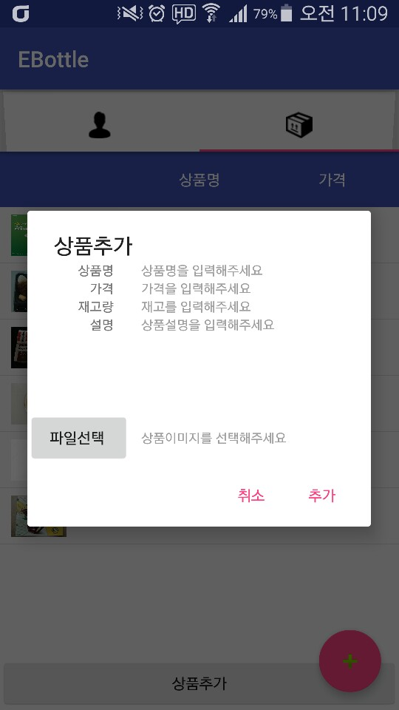
Empty Bottle
2-7
기능구현
관리자화면
상품 추가
18

Slide 19
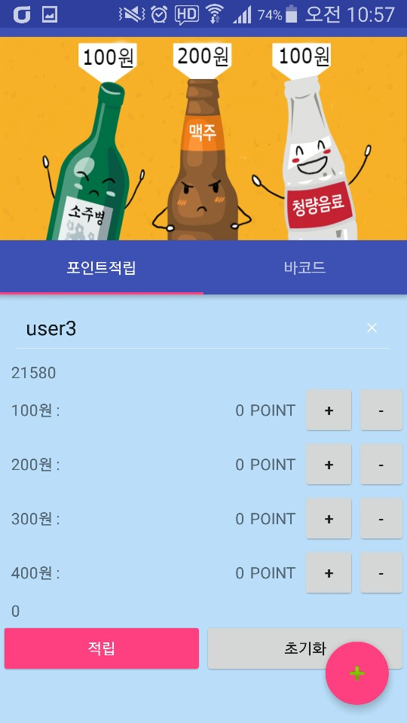
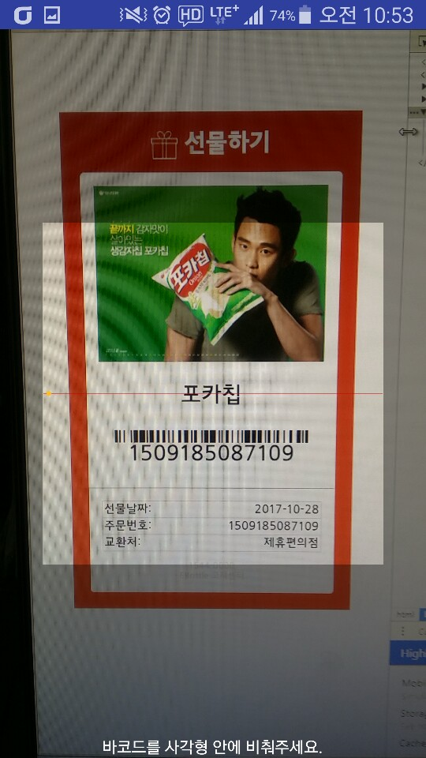
Empty Bottle
2-8
기능구현
매니저 포인트적립
매니저 바코드인식
19

Slide 20
ObserveDir:
디렉토리 감시 데몬프로세스
Project 3
20

Slide 21
ObserveDir
3-1
개요
리눅스시스템프로그래밍 시간에 교수님이 해주시던 옛날얘기를 듣고 만들게 되었다. 교수님은 과제제출을 공용디렉토리인 /tmp 디렉토리에 파일을 올려서 누가 제일 짧은 코드로 짯는지 비교했다고 한다. 이를 바탕으로해서 공용디렉토리가 있다면 이 안에서 누가 어떤작업을 했는지 로그를 기록하는 프로세스를 만들어 보기로 생각했다.
적용 기술
개발 언어 | C
개발 도구 | Vim
개발 환경 | Fedora 19(Linux kernel 3.10)
21

Slide 22
ObserveDir
3-2
프로세스
1) ssu_daemon
목표 설정 : 데몬 프로세스이고 지정된 폴더 ‘/ttmp’를 감시하며 생성, 삭제, 수정에대한 이벤트를 감시하고 기록한다. (일반 유저는 홈디렉토리/syslog에 root면 /syslog에 기록) 또한 ssu_client와 IPC를 할 수 있어야 한다.
분석 : 여러 조건을 만족시켜 데몬 프로세스를 생성하고, ssu_client와는 스레드를 사용하여 메시지큐로 IPC를 한다. ‘/ttmp’를 감시하기 위해 Inotify를 사용한다.
2) ssu_client
목표 설정 : 데몬프로세스가 기록한 syslog를 출력할수 있다. 특정 확장자를 등록하여 자신의 파일이 아니어도 이벤트를 감시할 수 있게만든다.
분석 : 현재 유저ID를 알아야 하고, ssu_daemon과 IPC를 하여 접근권한이 없는 syslog도 가져올 수 있다. 특정확장자를 ssu_daemon에 기록해야 하므로 메시지 큐를 이용한다.
22

Slide 23
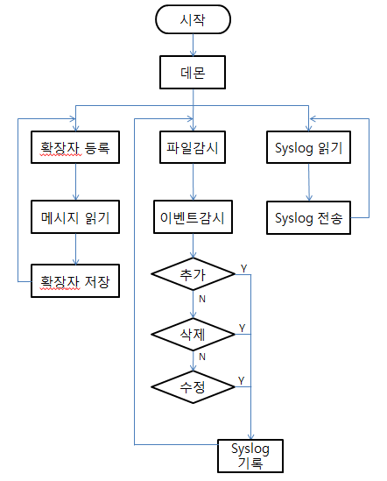
ObserveDir
3-3
데몬 프로세스 순서도
23

Slide 24
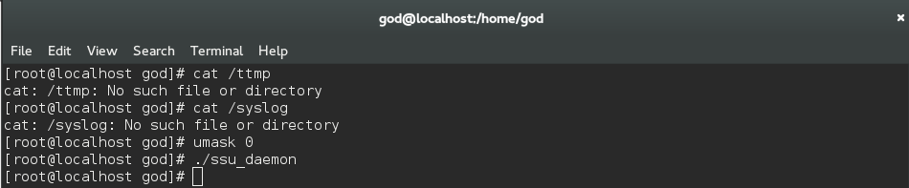
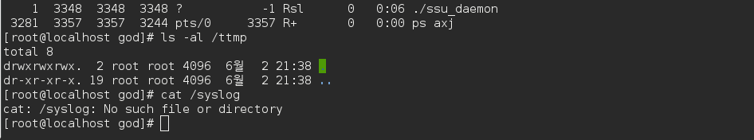
ObserveDir
3-4
기능구현
데몬 실행
24

Slide 25
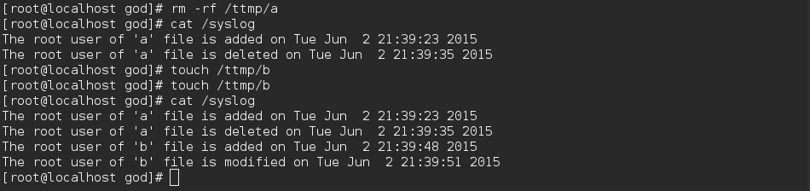
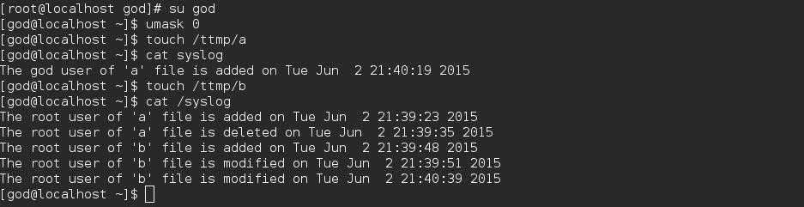
ObserveDir
3-5
기능구현
파일 추가, 삭제, 수정
25

Slide 26
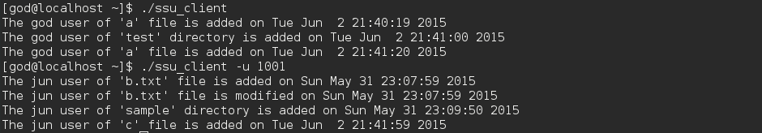
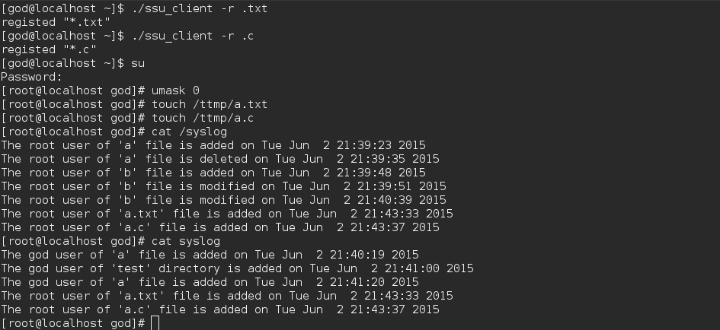
ObserveDir
3-6
기능구현
ssu_client(syslog 가져오기, 특정확장자 등록)
26

Slide 27
감사합니다.

